Slide 1

FERRAMENTA DE APOIO À DECISÃO ao plamov NO ÂMBITO DO COMPREP
Instituto de Aplicações Operacionais
Maj Av Vitor

Slide 2
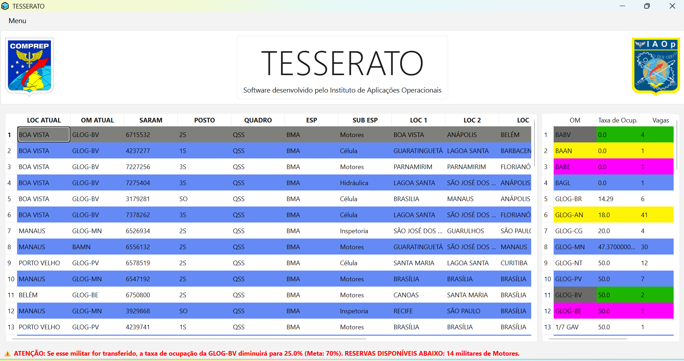

Slide 3
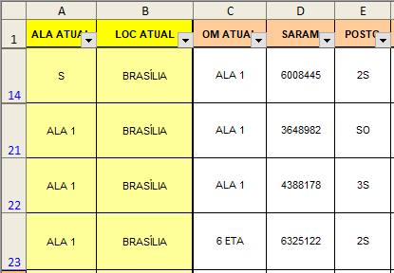
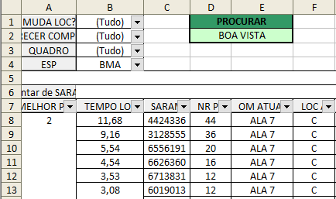
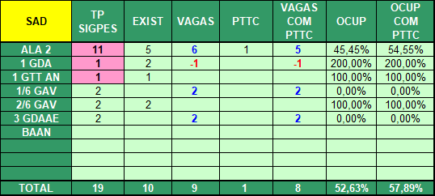
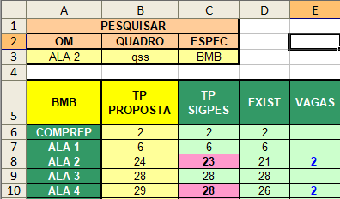
Metodologia atual

Slide 4
Classificação dos militares conforme prioridade dada pela ICA 30-4

Slide 5
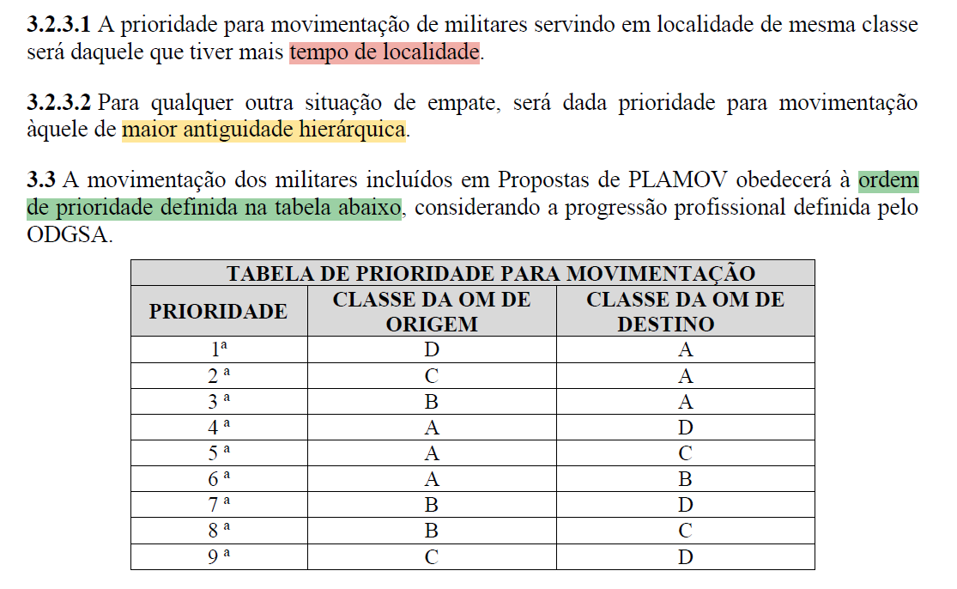

Slide 6
Classificação dos militares conforme prioridade dada pela ICA 30-4
Puxa os dados de TP do SIGPES e Classifica das OM conforme taxa de ocupação e quantidade de vagas

Slide 7
1ª opção
Localidade atual
2ª opção
Intenção do militar
3ª opção
Avisos importantes e considerações sobre o futuro

Slide 8
Possibilidade de análise de capacidades específicas dos militares
Cruzamento das capacidades individuais com as necessidades organizacionais
Automatização de tarefas repetitivas
Eficiência na análise
Redução de inconsistências

